Slide 1


COPIL CoCLINNOR
28 novembre 2022

Slide 2
Ordre du jour
Présentation de l’équipe CoCLINNOR
Bilan de l’activité 2022
Proposition de projets 2023 :
  Visite de risque en endoscopie
  Groupe gestion des excréta ou DASRI
  Autres…
Formations thématiques 2023 :
  Prochaine formation thématique (dates et souhaits des établissements)
Questions divers :
  Souhaits des établissements de travaux dans le réseau
  Etablissements d’accueil pour les formations entretien des locaux et entretien des blocs

Slide 3
Réseau CoCLINNOR: Année 2022
Marquée par le départ de Christine Lebaron, à la retraite
Remplacement partiel fait par Brigitte Lancelevée, cadre en médecine du travail / DPIAS entre janvier et mai 2022
Arrivée en septembre de Anne Champfailly à plein temps sur le poste
Travaux du CoCLINNOR mis en suspend depuis le début du COVID
  Difficultés à reprendre une activité normale

Slide 4
Présentation de la nouvelle équipe
Anne Champfailly, infirmière coordinatrice en hygiène sur le réseau CoCLINNOR
Dr Hélène Marini, praticien en hygiène hospitalière au Chu de Rouen, responsable du DPIAS (Département de Prévention des Infections Associées aux Soins)
Eve Tuboeuf, Secrétaire du DPIAS
Les IDE hygiénistes du DPIAS sont amenés à intervenir ponctuellement

Slide 5
Bilan de l’activité de septembre à décembre 2022
sur 22 établissements de santé:
  15 visites
  4 en attente de réponse
  4 pas de prise de contact avant janvier 2023
  Participation à 7 réunions de CLIN/EOH
Formation maintenues:
  Fondamentaux en hygiène les 11 et 13 octobre 2022 (CHU de Rouen)
  Entretien des locaux à L’hôpital Asselin Hedelin

Slide 6
Formation PS/PCC
Lieu | Dates | Nbres de personnes
Barentin | 20 octobre 2022 | 9
Pavilly | 7 novembre 2022 | 9
Saint Hilaire | 6 décembre 2022 | 26
Formation HDM
Lieu | Dates | Nbres de personnes
Asselin Hedelin | 16 novembre 2022 | 49

Slide 7



Projets 2023

Slide 8
Projets 2023
Site intranet
Planning de formation 2023
Proposition de groupes de travail
Dates du COPIL 2023

Slide 9
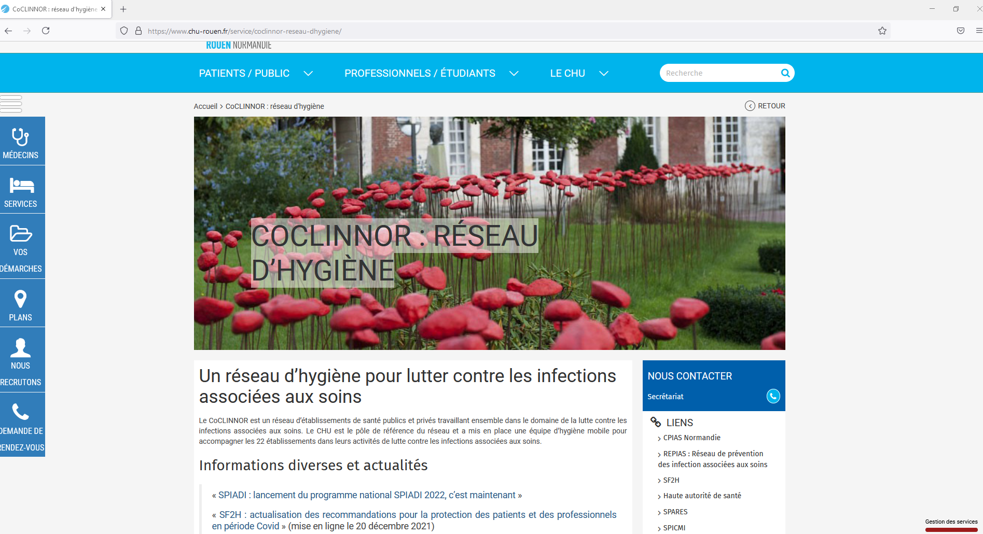
Site intranet
Alimenter le site intranet du CoCLINNOR
  https://www.chu-rouen.fr/service/coclinnor-reseau-dhygiene
  Afin :
    D’avoir une base de données réglementaires à jour
      Nouvelle recommandation, guide, note….
    Connaître les formations
    Connaître les indicateurs
    Actualités en hygiène

Slide 10
Formations 2023
Formations thématiques :
  Juin 2023
  Octobre 2023:
    Thèmes des années précédentes: Actualités sur l’hygiène des mains/ Actualités COVID /La certification HAS des établissements de santé et risque infectieux
Fondamentaux en hygiène :
  Lundi 13 et mardi 14 mars 2023
Formations entretien des locaux :
  Vendredi 24 mars 2023 à Durécu Lavoisier site de Darnétal
  Vendredi 24 novembre 2023 Clinique du cèdre ?

Slide 11
Formations 2023
Formations entretien des blocs :
  Vendredi 13 octobre 2023 : a eu lieu en 2021 à la clinique Saint Hilaire
Formation du traitement des endoscopes proposée dans le réseau
  Vendredi 27 et lundi 30 janvier 2023
Formations sur site : selon les besoins des établissements

Slide 12
Groupes de travail
Groupe de travail « Visite de risque en hémodialyse
Mise en place de la « Visite de risque en endoscopie »
  en partenariat avec le CPIAS
Groupe de travail « Hygiène bucco-dentaire »
  en partenariat avec le CPIAS et Normand’hygiène & Durécu Lavoisier ?
Groupe de travail DASRI ou EXCRETA

Slide 13
Dates COPIL 2023
Copil CoCLINNOR:
  Le mardi 28 Mars 2023 14h30 /16h30
  Le mardi 28 novembre 2023 14h30 /16h30
    Salle de réunion bâtiment Pillore 2ème étage

